Slide 1
الناجح من يستطيع رؤية ما هو أبعد من أن يراه الآخرون.
التردد أكبر عقبة في طريق النجاح.
معلمة المادة : شهد العتيبي

Slide 2

2
الفصـــــــل
دورة حياة النظام
التقنية الرقمية 3

Slide 3
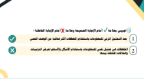
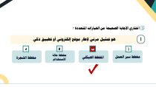


مراجعة الدرس السابق

Slide 4
اجيبي بعلامة أمام الإجابة الصحيحة وعلامة أمام الإجابة الخاطئة ؟
يعد التمثيل المرئي للمعلومات باستخدام المخططات أكثر فعالية من الوصف النصي.
1
المخططات هي تمثيل نصي للمعلومات باستخدام الأشكال والأسهم لعرض الترتيبات والعلاقات المختلفة بينها.
2

Slide 5
اختاري الإجابة الصحيحة من الخيارات المتعددة ؟
هو تمثيل مرئي لإطار موقع إلكتروني أو تطبيق ذكي.
1
د
ج
ب
ب
أ
مخطط الشجرة
المخطط الهيكلي
مخطط سير العمل
مخطط حالة الاستخدام

Slide 6
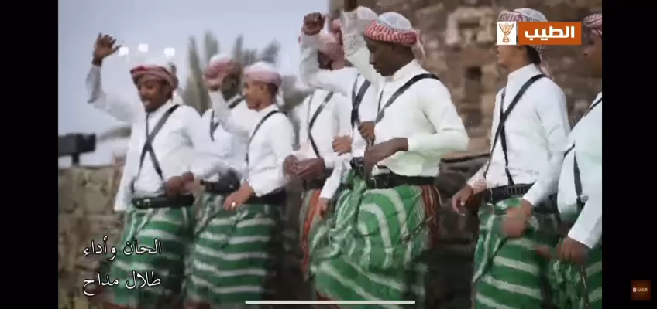
عزنا بطبعنا

Slide 7
وطن لا نحميه لا نستحق العيش فيه.
برأيك كيف أحمي وطني
ربط الدرس بالوطن

Slide 8
المادة ٣٤ (اقرئيها لغوياً)
مشاركة والدة الطالبة المميزة رسيل 💖
ربط الدرس بالقضاء السعودي - وأولياء الأمور

Slide 9
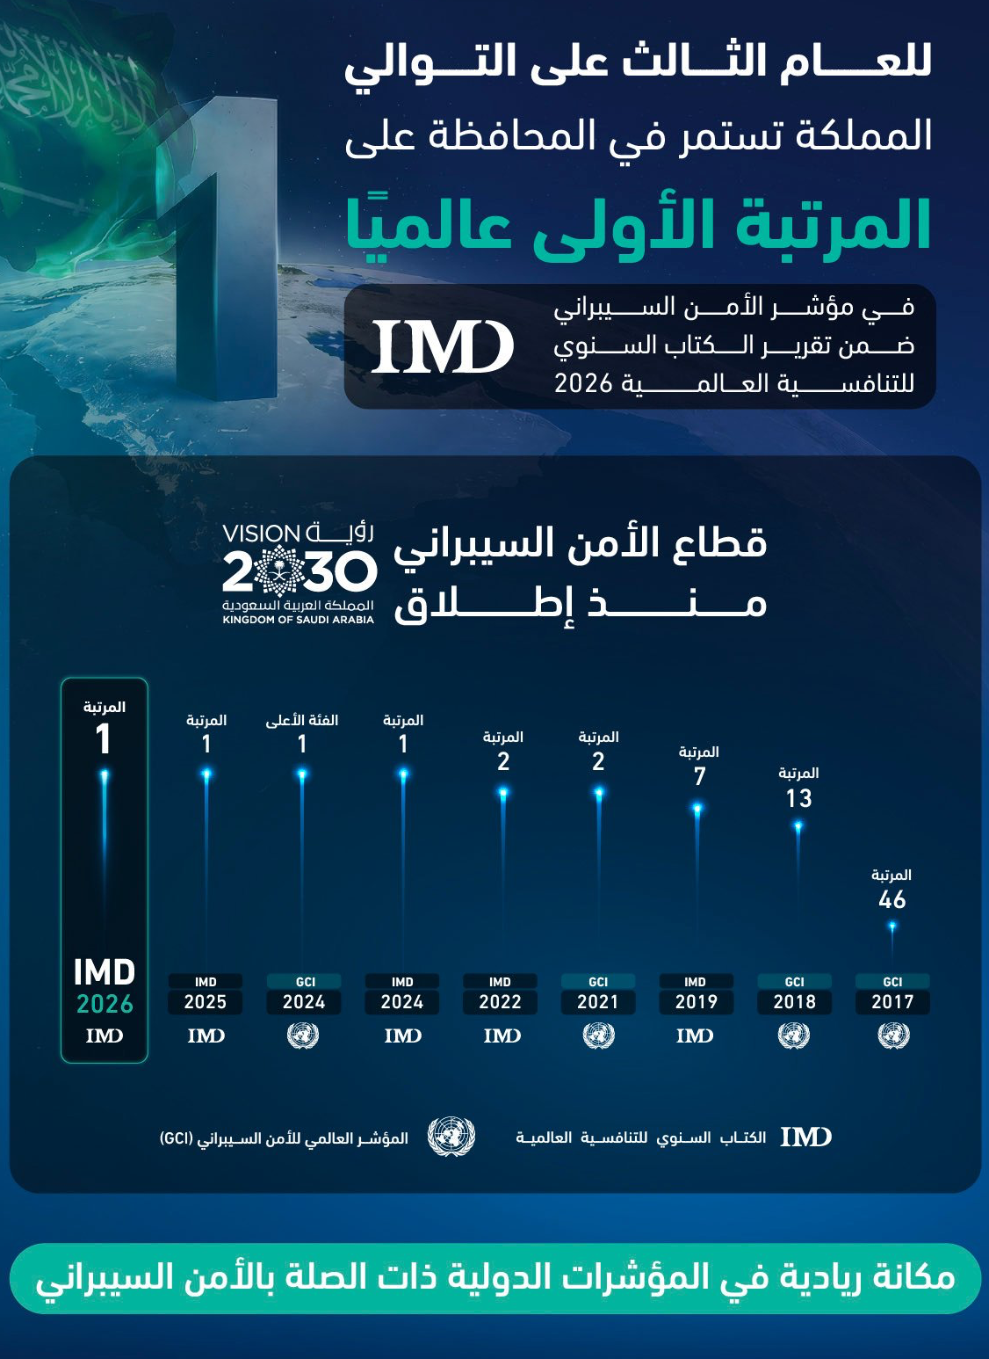




استنتاج موضوع الدرس
موضوع
1
ورقة عمل
جماعي
نوع النشاط
1 د
مدته
استراتيجية المناقشة والحوار:
عزيزتي الطالبة . مالموضوع الذي تشير إليه هذه الصورة
ماذا تعرفين عن هذا الموضوع ؟
برأيك هل له علاقة بدورة حياة النظام ؟
العرض المتصفح وكلام السعودي

Slide 10
عدد الساعات الدراسية لكل درس للسنة الثالثة - نظام المسارات
عدد الحصص الدراسية
الوحدة الثانية : دورة حياة النظام
3
الدرس الثالث : الأمن السيبراني

Slide 11
الفصل الثاني :
2
دورة حياة النظام
الدرس الأول
إنشاء المخطط
الدرس الثاني
الأمن السيبراني
الدرس الثالث

Slide 12
الأمن السيبراني
الدرس الثالث
أن يتعرف الطلبة على خطوات دمج الأمن السيبراني في دورة حياة النظام .
شرح البصمة الرقمية ، وتمييز البصمات الرقمية النشطة وغير النشطة، وتأثيراتها على دورة حياة النظام .
الهدف العام
معرفة آثار التعقب الرقمية ، وتبعات تداول المعلومات الشخصية .
توظيف برامج جدار الحماية ومكافحة الفيروسات في الحماية من التهديدات السيبرانية .

Slide 13
نواتج التعلم
معرفة خطوات دمج الأمن السيبراني في دورة حياة النظام.
تتعرف على مفهوم البصمة الرقمية Digital footprint
تمييز البصمات الرقمية النشطة وغير النشطة .
معرفة آثار التعقب الرقمية .

Slide 14

إثراء
معنى سيبراني :
مأخوذة من كلمة Cyber والمراد بها ( فضاء) وهي كلمة معربة
كل مايتعلق بالأجهزة الرقمية وأنظمة التشغيل والبرمجيات والمستخدمين

Slide 15
استراتيجية جدول التعلم KWL
عزيزتي الطالبة اجيبي على هذه الاسئلة ؟
ماذا تعلمت
ماذا تريد أن تعرف
ماذا أعرف عن الدرس

Slide 16
تمهيد
تقويم قبلي
ماذا تتوقعون أن يعرفه عنكم الآخرون من خلال الإنترنت ؟ ماذا يُطلق على هذه المعلومات المنتشرة عن الأشخاص؟
هل يمكن تكوين فكرة كاملة عن شخص من خلال تغريداته في تويتر ومنشوراته في سناب شات ؟

Slide 17
الآمن السيبراني
موضوع النشاط
1
رقم النشاط
جماعي
نوع النشاط
3 د
مدة النشاط
من خلال مشاهدة الفيديو اجيبي عن الأسئلة التالي :
ماهو المهم في دورة حياة النظام لضمان كون النظام آمنًا ومحميا من التهديدات المختلفة طوال دورة حياة النظام?
كيف يمكن حماية المعلومات الشخصية من السرقة والاستخدام غير المسؤول ؟

Slide 18

من خلال مشاهدة الفيديو اجيبي عن الأسئلة السابقة :

Slide 19
الأمن السيبراني
  يعد دمج الأمن السيبراني Cybersecurity في دورة حياة النظام مهما لضمان كون النظام آمنًا ومحميا من التهديدات المختلفة طوال دورة حياة النظام، ويمكن للمؤسسات ضمان تصميم أنظمتها وتطويرها وصيانتها مع أخذ الأمن السيبراني في الاعتبار .

Slide 20
الأمن السيبراني
  سيساعد هذا في تقليل أخطار الهجمات الإلكترونية وحماية البيانات والأنظمة الحساسة من الوصول غير المصرح به، وفي هذا الدرس ستتعرف على صور الأمان للإبقاء على نظام الحاسب آمنًا .

Slide 21
موضوع
ورقة عمل
أن تربط الطالبة بين مراحل دورة النظام والخطوة التي يجب اتخاذها
لدمج الأمن السيبراني
1
جماعي
نوع النشاط
3 د
مدته
استراتيجية : فكر – زاوج - شارك
طالبتي العزيزة .. اقرئي المادة العلمية في الكتاب صفحة ٩٢ , ثم صلي بين كل مرحلة من مراحل دورة حياة النظام وكيفية دمج الأمن السيبراني بها
مراحل دورة حياة النظام |  | الرقم المناسب | كيفية دمج الأمن السيبراني
1 | التحليل (Analysis) |  | اتباع نظام التشفير الآمن، وإجراء مراجعات على التعليمات البرمجية لتحديد الثغرات الأمنية وإصلاحها.
2 | التصميم (Design) |  | تطبيق الضوابط الأمنية للتأكد من أن النظام آمن عند نشره.
3 | التطوير (Development) |  | يجب تحديد وتوثيق متطلبات الأمن السيبراني، حيث سيساعد ذلك في إنشاء نظام بأقصى درجات الأمان.
4 | الاختبارات (Testing) |  | إجراء تقييمات أمنية منتظمة بالإضافة إلى تحديث ضوابط الأمان حسب الحاجة.
5 | التنفيذ Implementation)) |  | إجراء اختبار الأمن السيبراني واختبار الاختراق ومسح الثغرات الأمنية وتقنيات اختبار الأمان الأخرى.
6 | الصيانة (Maintenance) |  | التأكد من أن النظام مصمم ليكون مرناً في مواجهة الهجمات الإلكترونية.
3
5
1
6
4
2

Slide 22
الأمن السيبراني
الخطوات التي يمكن اتخاذها لدمج الأمن السيبراني في دورة حياة النظام :
التطوير Development
التصميم Design
التحليل Analysis
أثناء مرحلة التطوير، يجب اتباع نظام التشفير الأمن لضمان تطوير النظام بشكل آمن، ويتضمن ذلك استخدام معايير التشفير الآمنة وإجراء مراجعات على التعليمات البرمجية لتحديد الثغرات الأمنية وإصلاحها .
خلال مرحلة التصميم، يجب دمج الأمن السيبراني مع عملية التصميم، ويتضمن ذلك ضمان تنفيذ ضوابط الأمن السيبراني، وأن النظام مصمم ليكون مرنا في مواجهة الهجمات الإلكترونية .
خلال عملية جمع المتطلبات بمرحلة التحليل، يجب تحديد وتوثيق متطلبات الأمن السيبراني، حيث سيساعد ذلك على تأكيد إنشاء النظام بأقصى درجات الأمان .

Slide 23
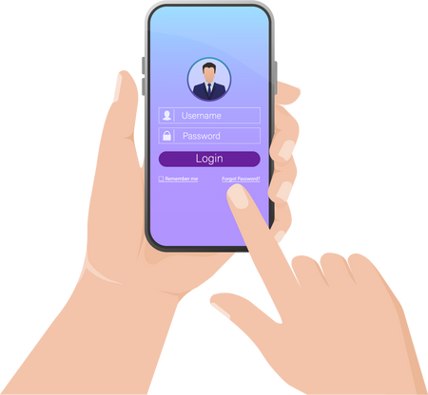
الأمن السيبراني
الخطوات التي يمكن اتخاذها لدمج الأمن السيبراني في دورة حياة النظام :
الصيانة Maintenance
التنفيذ Implementation
الاختبارات Testing
خلال مرحلة الصيانة، يجب دمج الأمن السيبراني مع الصيانة المستمرة للنظام، ويتضمن ذلك إجراء تقييمات أمنية منتظمة بالإضافة إلى تحديث ضوابط الأمان حسب الحاجة .
أثناء مرحلة الاختبارات يجب إجراء اختبار الأمن السيبراني لتحديد أي ثغرات أمنية قد تكون مفقودة أثناء التطوير. يتضمن ذلك اختبار الاختراق ومسح الثغرات الأمنية وتقنيات اختبار الأمان الأخرى .
أثناء مرحلة التنفيذ، يجب تنفيذ الضوابط الأمنية للتأكد من أن النظام أمن عند نشره .

Slide 24
موضوع
2
ورقة عمل
أن تشرح الطالبة كيفية دمج الأمن السيبراني فر دورة مراحل النظام
فردي
نوع النشاط
1 د
مدته
استراتيجية : اكتشاف المغالطة
طالبتي الرائعة،، باستخدام استراتيجية اكتشاف المغالطة وضحي الخطأ في العبارات التالية مع تصحيحه
في مرحلة التحليل يجب تحديد وتوثيق متطلبات الأمن السيبراني، حيث سيساعد ذلك على تأكيد إنشاء النظام بأقصى درجات الأمان.
في مرحلة التنفيذ يجب تحديد وتوثيق متطلبات الأمن السيبراني، حيث سيساعد ذلك على تأكيد إنشاء النظام بأقصى درجات الأمان.
يعد دمج الأمن السيبراني في دورة حياة النظام أمراً مهماً لضمان كون النظام آمناً ومحمياً من التهديدات المختلفة.
يعد دمج الأمن السيبراني في دورة حياة النظام أمراً اختيارياً لكون النظام آمناً ومحمياً من التهديدات المختلفة.

Slide 25
إثراء
دعمت رؤية 2030 الأمن السيبراني
حيث أنشئت كلية الأمير محمد بن سلمان للأمن السيبراني
عام 2016
كما احتلت المملكة المركز الثاني سيبرانيا على مستوى العالم

Slide 26
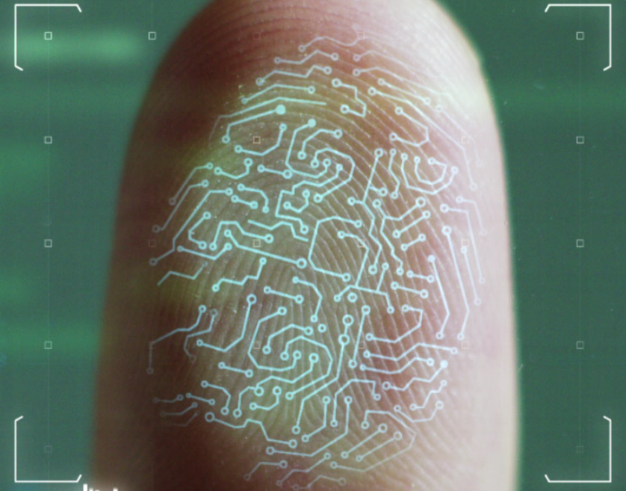
قومي بقراءة الصورة لنتعرف على المصطلح ؟

Slide 27
البصمة الرقمية Digital footprint

Slide 28

البصمة الرقمية Digital footprint

Slide 29
البصمة الرقمية Digital footprint
  إن كل عمل أو تصفح تقوم به عبر الإنترنت يترك أثرا يسمى البصمة الرقمية والتي قد يتمكن الآخرون من رؤيتها ، وذلك ينطبق أيضا على تاريخ التصفح والمواقع التي تزورها ويهدف ذلك إلى توفير تجربة تصفح أسرع وأكثر كفاءة للمستخدم أو لاستهدافه من قبل المعلنين عبر الإعلانات المخصصة التي تظهر عبر الإنترنت .

Slide 30
موضوع
3
ورقة عمل
أن تشرح الطالبة كيفية دمج الأمن السيبراني فر دورة مراحل النظام
جماعي
نوع النشاط
2 د
مدته
استراتيجية : القراءة الفعالة
طالبتي العزيزة،،
اقرائي المادة العلمية في الكتاب صفحة 93، ثم أجيبي على ما يلي:
تحفظ البصمة الرقمية على شكل ملف يشمل البيانات التي تخص المستخدم والتي يتم جمعها كنتيجة للتصفح والاتصالات والأعمال الأخرى التي يقوم بها المستخدم.
كيف يتم تخزين بصمتي الرقمية؟
⇒

Slide 31
البصمة الرقمية Digital footprint
  هل تؤثر البصمة الرقمية على دورة حياة النظام ؟
  نعم يمكن أن تؤثر البصمة الرقمية على دورة حياة النظام بعدة طرق ؛ وذلك لأنها سلسلة من البيانات يتم تركها عندما يستخدم شخص ما التقنيات الرقمية، بما في ذلك الإنترنت والوسائط الاجتماعية والمنصات الرقمية الأخرى .

Slide 32
البصمة الرقمية Digital footprint
إلى كم يمكن تصنيف البصمة الرقمية ؟ وكيف تنشأ ؟
يمكن تصنيف البصمة الرقمية إلى صنفين أساسيين :
البصمات الرقمية النشطة Active Digital footprint
1
البصمات الرقمية غير النشطة Passive Digital Footprints
2
  حيث يعتمد هذا التصنيف على طبيعة عمليات جمع المعلومات الخاصة بالمستخدم .

Slide 33
البصمات الرقمية النشطة Active Digital footprint
1
  تنشأ البصمات الرقمية النشطة من البيانات التي تتركها بإرادتك بمجرد قيامك بالنشاطات المختلفة عبر شبكة الإنترنت .
أمثلة على البصمات الرقمية النشطة :
المنشورات على مواقع فيس بوك، أو إنستجرام، أو تويتر وغيرها من منصات التواصل الاجتماعي.
النماذج التي تُعبأ عبر الإنترنت، مثل نموذج الاشتراك لتلقي رسائل البريد الإلكتروني أو الرسائل النصية .

Slide 34
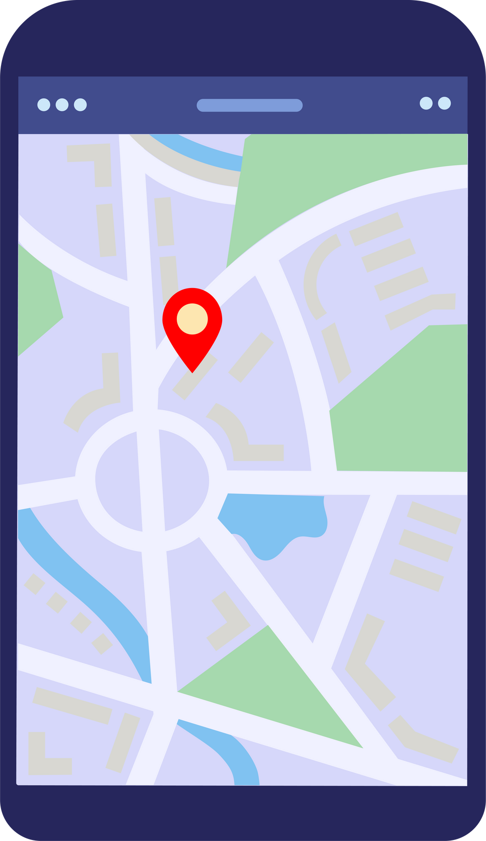
البصمات الرقمية غير النشطة Passive Digital Footprints
2
  البصمات الرقمية غير النشطة هي تلك التي تتركها دون قصد أو في بعض الحالات دون أن تعرف ذلك .
أمثلة على البصمات الرقمية غير النشطة :
التطبيقات والمواقع التي تُستخدم في تحديد الموقع الجغرافي للمستخدم .
المواقع الإلكترونية التي تثبت ملفات تعريف الارتباط على أجهزة الحاسب دون معرفة المستخدم .
وسائل التواصل الاجتماعي والأخبار والقنوات التي تستخدم إعجابات المستخدمين، ومشاركاتهم وتعليقاتهم للتعرف عليهم وتقديم الإعلانات المخصصة بناء على اهتماماتهم .

Slide 35
صنفي البصمات الرقمية التالية هل هي نشطة أم غير نشطة ؟
غير نشطة
نشطة
التطبيقات والمواقع التي تُستخدم في تحديد الموقع الجغرافي للمستخدم .
وسائل التواصل الاجتماعي والأخبار والقنوات التي تستخدم إعجابات المستخدمين، ومشاركاتهم وتعليقاتهم للتعرف عليهم وتقديم الإعلانات المخصصة بناء على اهتماماتهم .
المنشورات على مواقع فيس بوك، أو إنستجرام، أو تويتر وغيرها من منصات التواصل الاجتماعي.
النماذج التي تُعبأ عبر الإنترنت، مثل نموذج الاشتراك لتلقي رسائل البريد الإلكتروني أو الرسائل النصية .
المواقع الإلكترونية التي تثبت ملفات تعريف الارتباط على أجهزة الحاسب دون معرفة المستخدم .

Slide 36
موضوع
4
ورقة عمل
إعطاء أمثلة للبصمة الرقمية .. مهارات تفكير عليا
جماعي
نوع النشاط
2 د
مدته
استراتيجية : المناقشة والحوار
في حديث أَبِي هُرَيْرَةَ، أَنَّ رَسُولَ اللهِ صَلَّى اللهُ عَلَيْهِ وَسَلَّمَ، قَالَ: إِذَا مَاتَ الْإِنْسَانُ انْقَطَعَ عَنْهُ عَمَلُهُ إِلَّا مِنْ ثَلَاثَةٍ: إِلَّا مِنْ صَدَقَةٍ جَارِيَةٍ، أَوْ عِلْمٍ يُنْتَفَعُ بِهِ، أَوْ وَلَدٍ صَالِحٍ يَدْعُو لَهُ رواه مسلم (1631).
وعَنْ أَبِي هُرَيْرَةَ، أَنَّ رَسُولَ اللهِ صَلَّى اللهُ عَلَيْهِ وَسَلَّمَ، قَالَ: مَنْ دَعَا إِلَى هُدًى، كَانَ لَهُ مِنَ الْأَجْرِ مِثْلُ أُجُورِ مَنْ تَبِعَهُ، لَا يَنْقُصُ ذَلِكَ مِنْ أُجُورِهِمْ شَيْئًا ... رواه مسلم (2674).
ربط بالدين والحياة
طالبتي الرقمية،،
كيف يمكنني جعل بصماتي الرقمية النشطة إيجابية؟

Slide 37
البصمة الرقمية
موضوع النشاط
2
رقم النشاط
جماعي
نوع النشاط
5 د
مدة النشاط
استراتيجية حل المشكلة :
إذا شارك موظف فهد شركة عالمية معلومات حساسة عن غير قصد على وسائل التواصل الاجتماعي.
كيف ستتأثر هذه الشركة بسبب مافعله فهد ؟

Slide 38
البصمة الرقمية
موضوع النشاط
2
رقم النشاط
جماعي
نوع النشاط
5 د
مدة النشاط
استراتيجية حل المشكلة :
إذا شارك موظف فهد شركة عالمية معلومات حساسة عن غير قصد على وسائل التواصل الاجتماعي.
ماهي الطرق التي يمكن أن تؤثر بها البصمة الرقمية على دورة حياة النظام ؟

Slide 39
البصمة الرقمية Digital footprint
الطرق التي يمكن أن تؤثر بها البصمة الرقمية على دورة حياة النظام :
الأخطار الأمنية Security Risks
يمكن أن تشكل البصمة الرقمية أخطارًا أمنية على النظام وأن تسمح لمجرمي الإنترنت باستخدام المعلومات المتاحة عبر الإنترنت لشنّ هجمات مستهدفة على النظام أو على مستخدميه. على سبيل المثال، إذا شارك موظف معلومات حساسة عن غير قصد على وسائل التواصل الاجتماعي، فيمكن المجرمي الإنترنت استخدام هذه المعلومات لشنّ هجوم احتيالي على الموظف أو المنظمة .

Slide 40
البصمة الرقمية Digital footprint
الطرق التي يمكن أن تؤثر بها البصمة الرقمية على دورة حياة النظام :
إدارة السمعة Reputation
يمكن أن تؤثر البصمة الرقمية أيضًا على سمعة المنظمة، كما يمكن أن تؤثر التعليقات أو المراجعات أو التعليقات السلبية حول المؤسسة عبر الإنترنت على صورة علامتها التجارية وسمعتها، والتي بدورها يمكن أن تؤثر على دورة حياة النظام، بما في ذلك المبيعات وثقة العملاء .

Slide 41
البصمة الرقمية Digital footprint
الطرق التي يمكن أن تؤثر بها البصمة الرقمية على دورة حياة النظام :
التوافق Compliance
يمكن أن تؤثر البصمة الرقمية أيضًا على متطلبات التوافق ، مثل قوانين خصوصية البيانات التي يمكن أن تؤثر على دورة حياة النظام. يجب أن تمتثل المؤسسات لقوانين خصوصية البيانات لحماية المعلومات الشخصية، وذلك لتجنب التجاوزات والغرامات والعقوبات .

Slide 42
البصمة الرقمية Digital footprint
الطرق التي يمكن أن تؤثر بها البصمة الرقمية على دورة حياة النظام :
المراقبة Monitoring
يجب على المؤسسات مراقبة بصمتها الرقمية بانتظام، لتحديد أي أخطار محتملة قد تؤثر على دورة المراقبة حياة النظام والاستجابة لها، ويشمل ذلك مراقبة وسائل التواصل الاجتماعي والمنصات الرقمية الأخرى لتحديد أي أخطار أمنية محتملة أو مشكلات تتعلق بالسمعة .

Slide 43
آثار التعقب الرقمية Digital Traces
  تعد آثار التعقب الرقمية : كالآثار الطبيعية وتتراكم لإنشاء بصمتك الرقمية، حيث تتضمن البصمة الرقمية الخاصة بك جميع آثار نشاطك عبر الإنترنت بما في ذلك تعليقاتك على المقالات الإخبارية والمنشورات على وسائل التواصل الاجتماعي وسجلات عمليات الشراء عبر الإنترنت.

Slide 44
موضوع
5
ورقة عمل
استنتاج الطريقة التي يمكن أن تؤثر بها البصمة على دورة حياة النظام
جماعي
نوع النشاط
3 د
مدته
استراتيجية : المناقشة والحوار
طالبتي الرائعة،، حددي التأثير التي يمكن أن تؤثر به البصمة الرقمية على دورة حياة النظام بناء على التصرفات التالية:
شارك الموظف معلومات حساسة عن النظام من غير قصد على وسائل التواصل الاجتماعي، وتم استخدام هذه المعلومات في هجوم احتيالي على المنظمة.
الأخطار الأمنية
Security Risks
إدارة السمعة
Reputation Management
المراقبة
Monitoring
التوافق
Compliance

Slide 45
موضوع
5
ورقة عمل
استنتاج الطريقة التي يمكن أن تؤثر بها البصمة على دورة حياة النظام
جماعي
نوع النشاط
3 د
مدته
استراتيجية : المناقشة والحوار
طالبتي الرائعة،،
حددي التأثير التي يمكن أن تؤثر به البصمة الرقمية على دورة حياة النظام بناء على التصرفات التالية:
خسرت شركة خطوط الطيران (United Airlines) أكثر من مليار دولار من قيمتها السوقية بعد أن انتشر مقطع فيديو لراكب أُجبر بعنف على الابتعاد عن رحلة مكتظة. حصل الفيديو على أكثر من مليون إشارة في اليوم وأكثر من 100 مليون مشاهدة.
الأخطار الأمنية
Security Risks
إدارة السمعة
Reputation Management
المراقبة
Monitoring
التوافق
Compliance

Slide 46
آثار التعقب الرقمية Digital Traces
تنقسم آثار التعقب الرقمية إلى نوعين :
G
الآثار المقصودة والمرئية
الآثار غير المقصودة وغير المرئية

Slide 47
آثار التعقب الرقمية Digital Traces
تنقسم آثار التعقب الرقمية إلى نوعين :
الآثار المقصودة والمرئية مثل :
  النصوص .
  رسائل البريد الإلكتروني .
  الصور الفوتوغرافية .
  مشاركات المدونات و عبر تويتر .
  الإعجابات على فيسبوك .
  التعليقات على مقاطع فيديو يوتيوب .

Slide 48
آثار التعقب الرقمية Digital Traces
تنقسم آثار التعقب الرقمية إلى نوعين :
الآثار غير المقصودة وغير المرئية مثل :
  سجلات زيارات المواقع و عمليات البحث والسجلات المتعلقة بتحركات المستخدم على شبكة الإنترنت .
  وعمليات التواصل التي يجريها مع الآخرين .
  يمكن الحصول على صورة واضحة حول تفاصيل حياتك، بما في ذلك التفاصيل التي تفترض أنها خاصة من خلال تعقب الآثار المرئية وغير المرئية معا .

Slide 49
صنفي آثار التعقب الرقمية إلى أثار مقصودة ومرئية أو آثار غير المقصودة وغير المرئية ؟
غير مرئية
مرئية
رسائل البريد الإلكتروني
  عمليات التواصل التي يجريها مع الآخرين .
مشاركات المدونات و عبر تويتر و الإعجابات على فيسبوك الصور الفوتوغرافية .
  التعليقات على مقاطع فيديو يوتيوب .
  سجلات زيارات المواقع و عمليات البحث والسجلات المتعلقة بتحركات المستخدم على شبكة الإنترنت .

Slide 50
1
تقويم ختامي
اجيبي بعلامة أمام الإجابة الصحيحة وعلامة أمام الإجابة الخاطئة ؟
يساعد تصميم الأنظمة وتطويرها وصيانتها مع أخذ الأمن السيبراني في الاعتبار على تقليل أخطار الهجمات الإلكترونية، وحماية البيانات والأنظمة الحساسة من الوصول غيرالمصرح به.
1
يمكن للمؤسسات إعطاء الأولوية للتدابير الأمنية بمجرد نشر النظام كبديل للأمن السيبراني في دورة حياة النظام.
2
يترك كل عمل أو تصفح تقوم به عبر الإنترنت أثرا يسمى البصمة الرقمية .
3

Slide 51
استراتيجية جدول التعلم KWL
عزيزتي الطالبة اجيبي على هذه الاسئلة ؟
ماذا تعلمت
ماذا تريد أن تعرف
ماذا أعرف عن الدرس

Slide 52
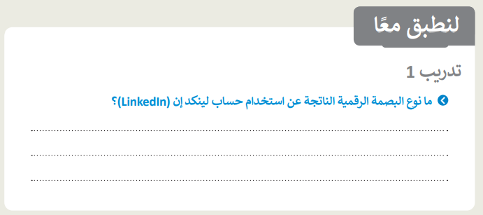
1
الواجب
الكتاب المدرسي
صفحة 106 - تدريب 1
+
منصة مدرستي

Slide 53
لوحة النقاش
مشاركة ولي امر
قراءة عدد بطريقة لغوية صحيحة وتوضيح إذا كان مركب او لا
توظيف الكتاب
إضافة عجلة أسماء الطالبات
إضافة المؤقت
المجموعات
أنشطة مع التقييم الذاتي وتقييم المعلمة

